Slide 1
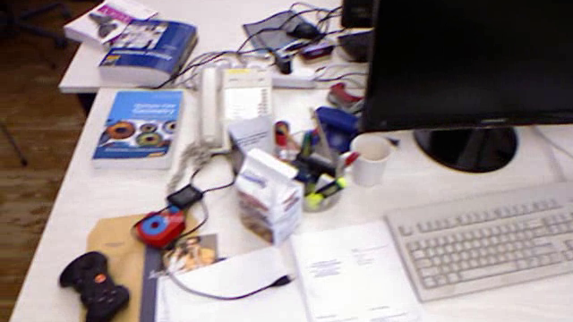
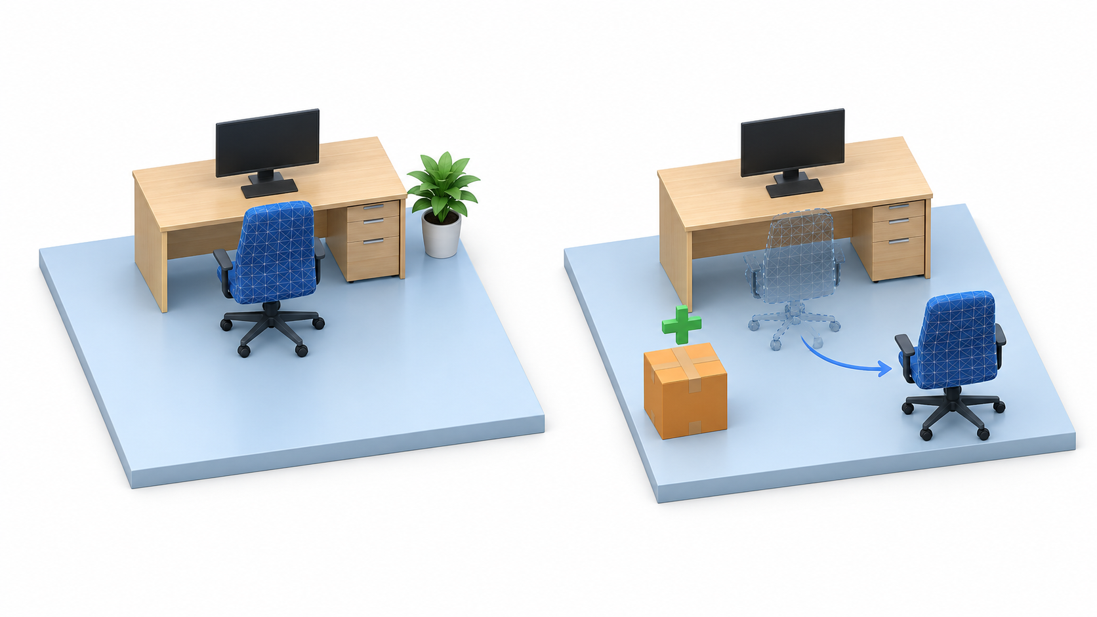
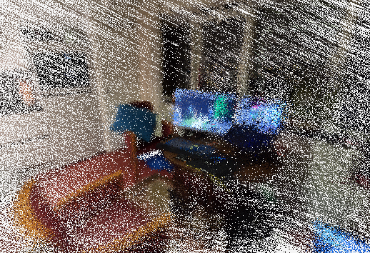
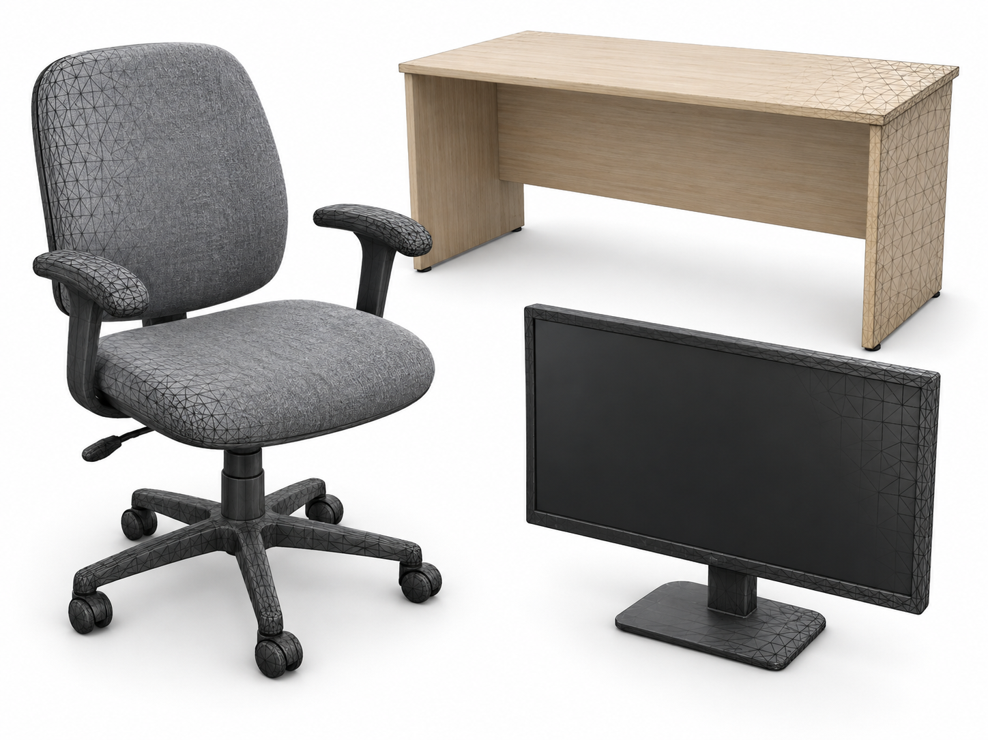
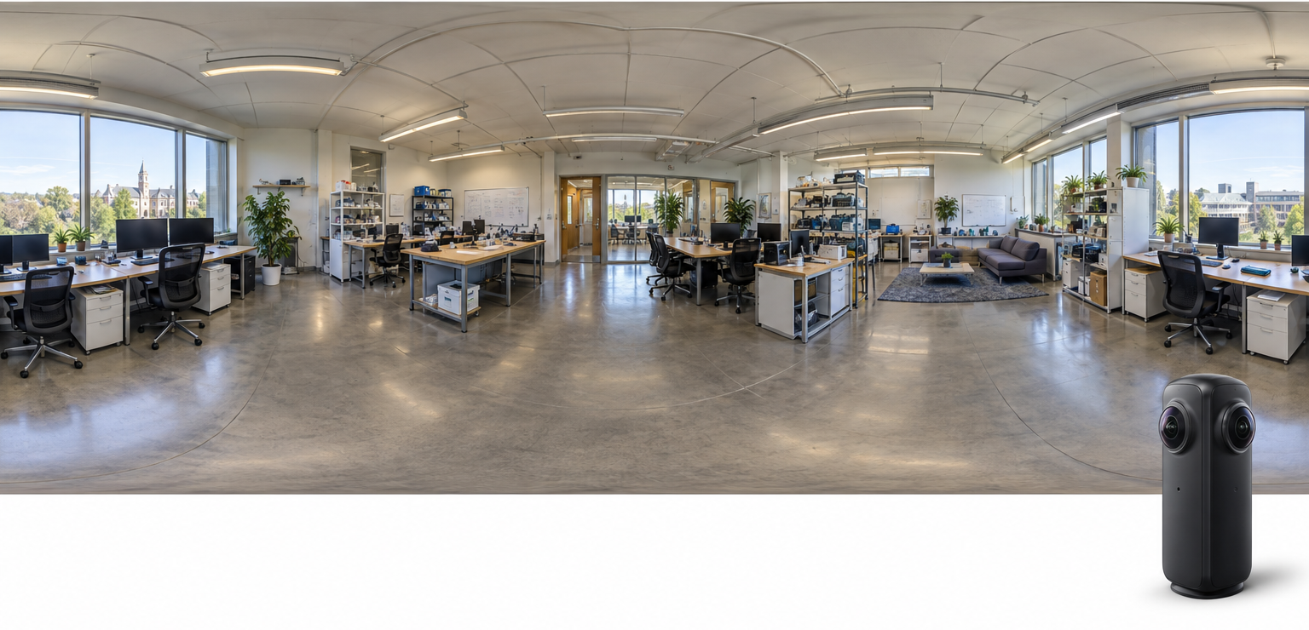
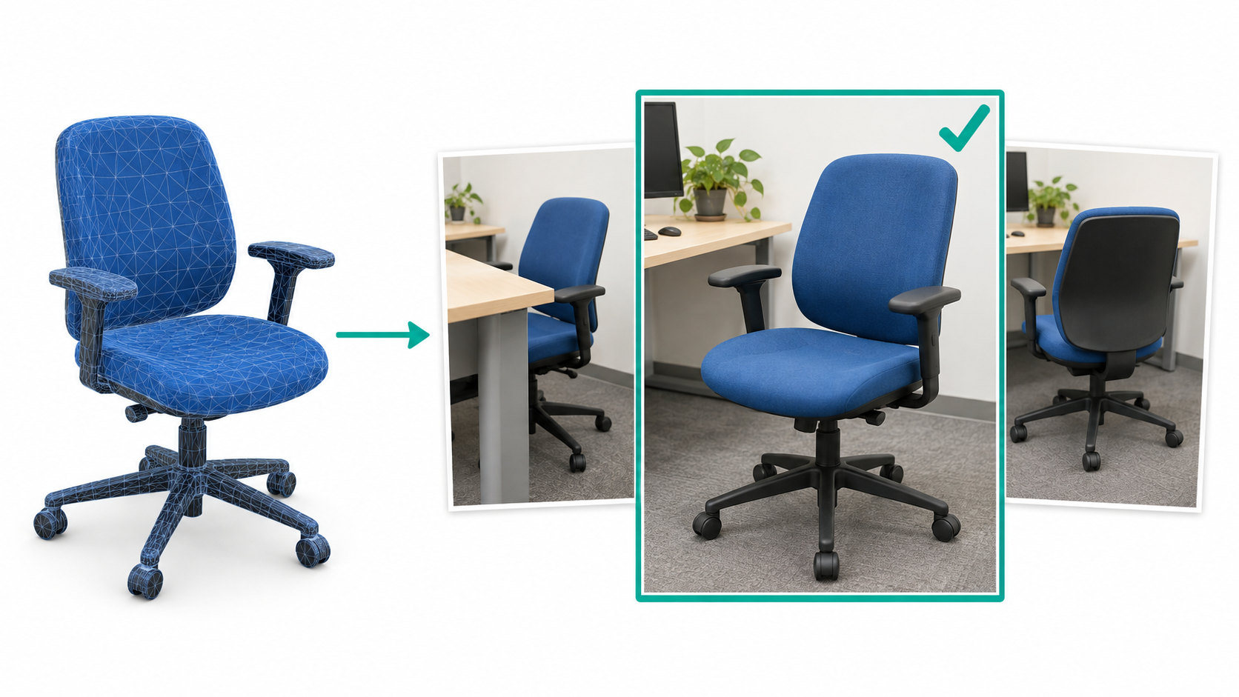
영상 기반 객체별 3D 모델 생성 및 활용 파이프라인
1-a RGB 영상 입력
5-a 변화 탐지
일반 카메라 영상
촬영 회차별 객체 비교
2 포인트클라우드 생성
3 3D 인스턴스 분할
4 객체별 파일 저장
LingBot-Map
MV3DIS
GLB / OBJ
영상에서 프레임을 추출해
복원 입력으로 사용
객체 위치·형상을 비교해
추가·소실·이동 탐지
1-b 360° 영상 입력
5-b 키프레임 추출
전방위 카메라 영상
객체별 대표 프레임 선정
영상으로부터 XYZ·RGB와
카메라 위치·자세 추정
점군을 개별 객체로 나누고
객체 ID와 분류 정보 연결
객체별 메시·색상을 만들고
3D 모델 파일로 저장
360° 프레임을 여러 방향의
일반 시야각 이미지로 변환
객체가 잘 보이는 시점의
원본 영상 프레임 선택
Notes:
SpaceWatch3D 계획 파이프라인. 입력 1-a와 1-b는 대안이며 2단계에서 합쳐진다. 4단계의 객체별 모델과 메타데이터를 바탕으로 5-a와 5-b를 독립적으로 수행한다. 전체 기능 구현 완료를 주장하는 슬라이드가 아니다.
표기: 사용자 입력 Longbot-map은 LingBot-Map, cloud point는 point cloud(포인트클라우드), glob는 GLB로 정리했다.
1-b: 360도 equirectangular 프레임을 여러 방향의 일반 시야각 이미지로 변환해 복원 입력으로 사용하는 계획이다. LingBot-Map의 파노라마 직접 지원을 의미하지 않는다.
2–3: 기존 Seesangen 실험 보고서 comparison_views.png의 첫 행에서 Source RGB와 SpaCeFormer 열을 각각 슬라이드 이미지 크롭으로 표시했다. 원본 점군은 공개 LingBot-Map viewer에서 추출했다. 분할 입력은 점군이며 2D 영상 마스크 투영은 주 파이프라인에 포함하지 않는다. SpaCeFormer는 실행 사례 이미지이며 최종 모델 선정 확정을 뜻하지 않는다. 색은 예측 영역 ID이고 과분할·오분류가 남아 있다.
기존 실험 보고서: /home/kdj/Documents/ChatGPT/capstone design/output/seesangen_segmentation/README.md . 원본 이미지: output/seesangen_segmentation/comparison_views.png . 원본 데이터 출처: https://mikatammi.github.io/infurer-lingbot-map-demos/seesangen-inside.html . 기록된 데이터 revision: https://github.com/mikatammi/infurer-lingbot-map-demos/tree/31c99e60298b1dfdea4a50ef3dc46c5b7efd8383 . 모델 실행 설명: output/seesangen_segmentation/spaceformer/README.md .
1-a: 기존 슬라이드의 01_input_rgb.png, TUM RGB-D freiburg1_xyz의 실제 RGB 영상 프레임. https://cvg.cit.tum.de/data/datasets/rgbd-dataset/download . RGB 영상: https://cvg.cit.tum.de/rgbd/dataset/freiburg1/rgbd_dataset_freiburg1_xyz-rgb.avi .
4: 개별 객체의 관측 점에서 표면 메시를 생성한 뒤 GLB 또는 OBJ로 저장한다. 이름 분류는 선택 모델이 제공하면 연결하고, 제공하지 않으면 후속 분류가 필요하다. GLB는 텍스처를 포함할 수 있고 OBJ의 텍스처는 MTL·이미지와 함께 관리한다. 그림은 새로 생성한 객체 메시 개념 예시이며 실제 실험 파일의 렌더링이 아니다.
5-a: 서로 다른 촬영 회차의 좌표계를 정합한 뒤 객체 형상·위치·존재 여부를 비교한다. 가림 또는 관측 누락을 소실과 구분해야 한다. 그림은 이번 수정에서 내장 image_gen으로 새로 생성한 개념 예시다. 같은 장면에서 의자 이동·화분 소실·상자 추가를 보여준다. assets/change_detection_generated_v2.png .
5-b: 객체 파일만으로 원본 영상 프레임을 복구할 수 없으므로 객체와 원본 RGB 프레임·카메라 자세·시각의 대응 정보를 함께 보존한다. 객체의 가시성·커버리지·선명도를 기준으로 대표 원본 프레임을 선택하는 계획이다. 이미지는 이번 수정에서 내장 image_gen으로 새로 생성했다. 3D 의자 모델에 대응하는 여러 원본 영상 후보 중 대표 프레임을 선택하는 개념 예시이며 실제 자동 추출 결과는 아니다. assets/keyframe_generated_v2.png .
1-b·4는 최초 제작 시, 5-a·5-b는 이번 수정 시 내장 image_gen으로 생성했다. 5-a·5-b의 새 이미지 및 생성 프롬프트는 같은 출력 폴더의 이미지_출처와_프롬프트_v2.md에 기록한다. 다른 단계의 출처는 기존 이미지_출처와_프롬프트.md를 참조한다.

